Slide 1

학교간 플러스교육
데이터베이스 프로그래밍
발표자 : 부산진고등학교 황석환
발표일자 : 2019년 11월 16일

Slide 2
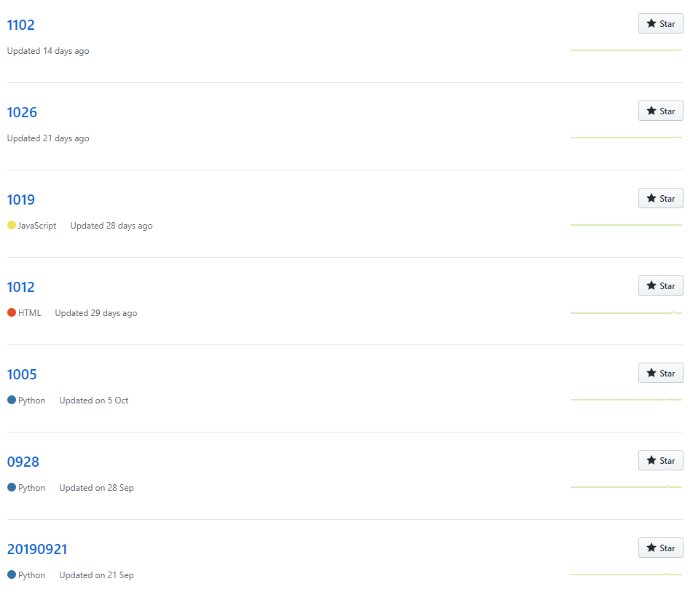
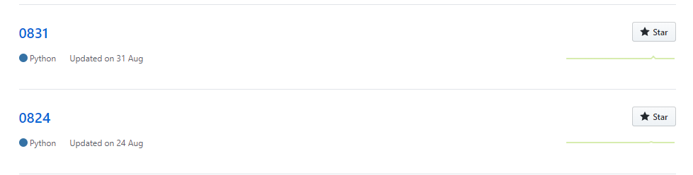
Repositories : 9

Slide 3
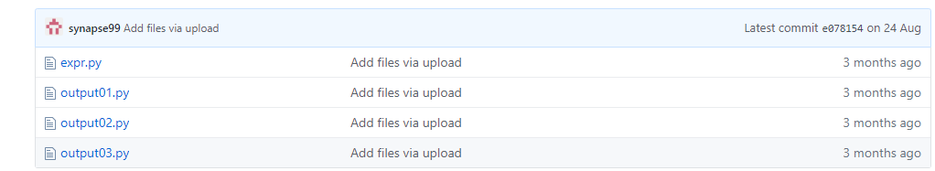
8월 24일
Files : 4

Slide 4
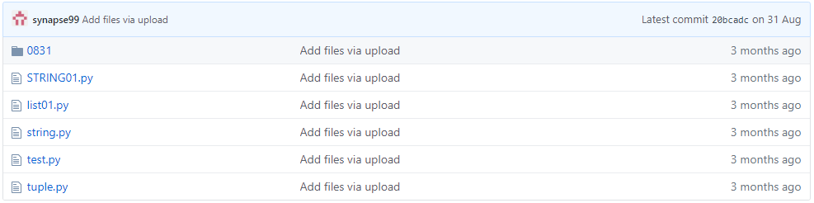
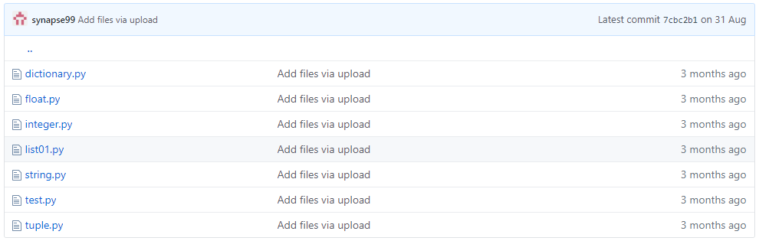
8월 31일
Files : 5 + 7 = 12

Slide 5
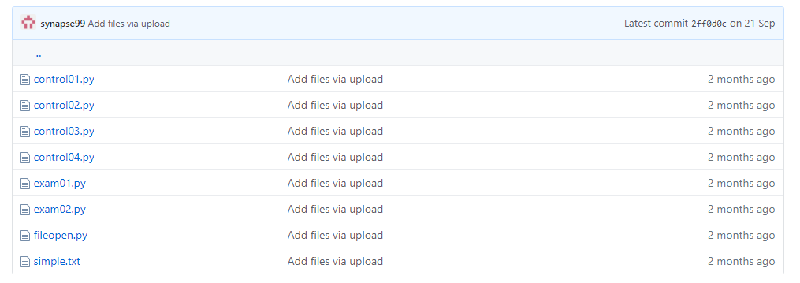
9월 21일
Files : 8

Slide 6
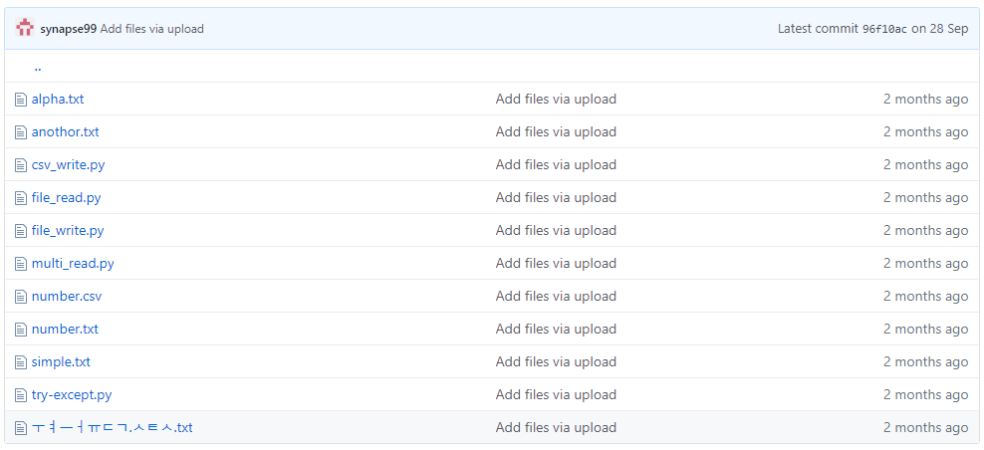
9월 28일
Files : 11

Slide 7
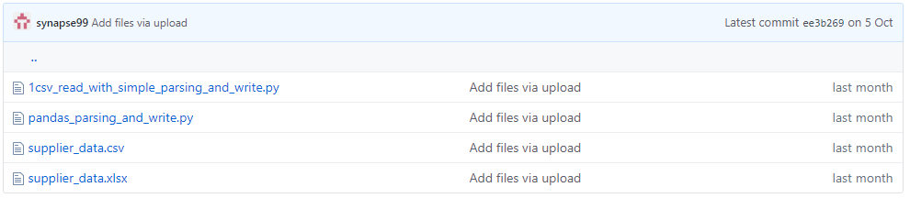
10월 5일
Files : 4

Slide 8
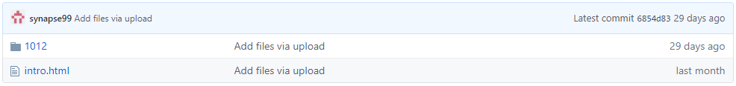
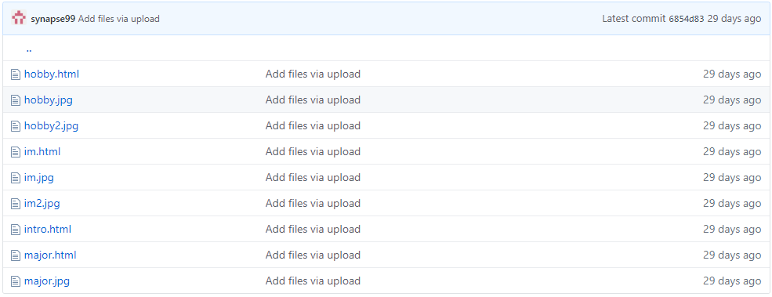
10월 12일
Files : 1 + 9 = 10

Slide 9
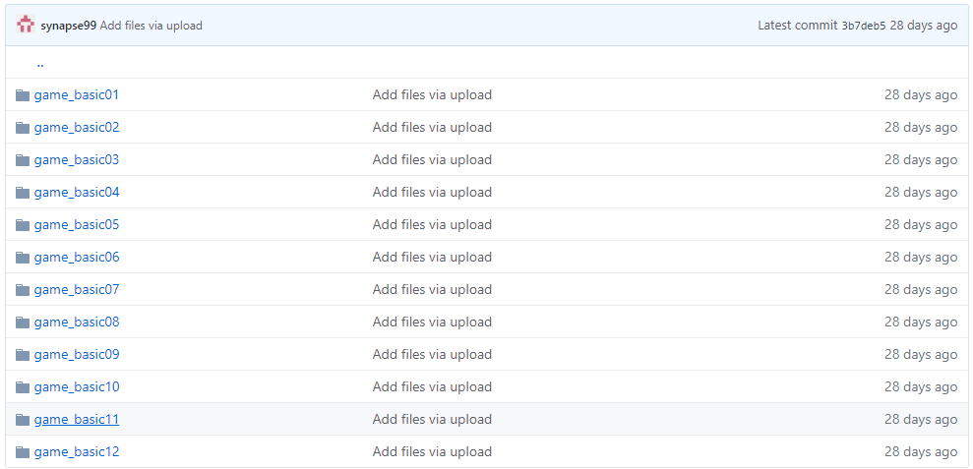
10월 19일
Files : 12

Slide 10
10월 26일
Files : 1

Slide 11
11월 02일
Files : 1

Slide 12
11월 16일
All files : 62

